Slide 1
编译系统设计赛心得分享
蔡冰逸
华中科技大学

Slide 2
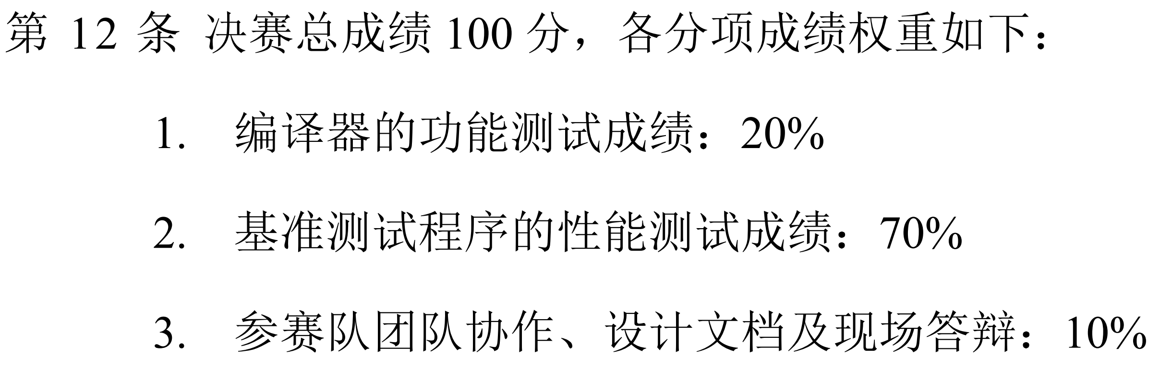
目标
建议使用ANTLR、Bison、Yacc等Parser Generator，不要在前端浪费时间
性能测试是得分大头，大部分精力都应放在这部分
中规中矩地答辩即可（卡线队伍除外）

Slide 3
C, C++, Java, or Rust? & 人员分配
语言选择
代码可读性 > 开发效率 > 编译器执行效率 # 这是比赛，不是工程
在保证代码可读性的前提下，最大化开发效率
PS：编译器执行效率低只说明算法有问题，莫把锅扣语言头上
人员分配
单人：单人负责所有内容 # 比赛工程量不大，即使单人也可完成
多人：①以两人为一小组，结对编程；
②需要code review

Slide 4

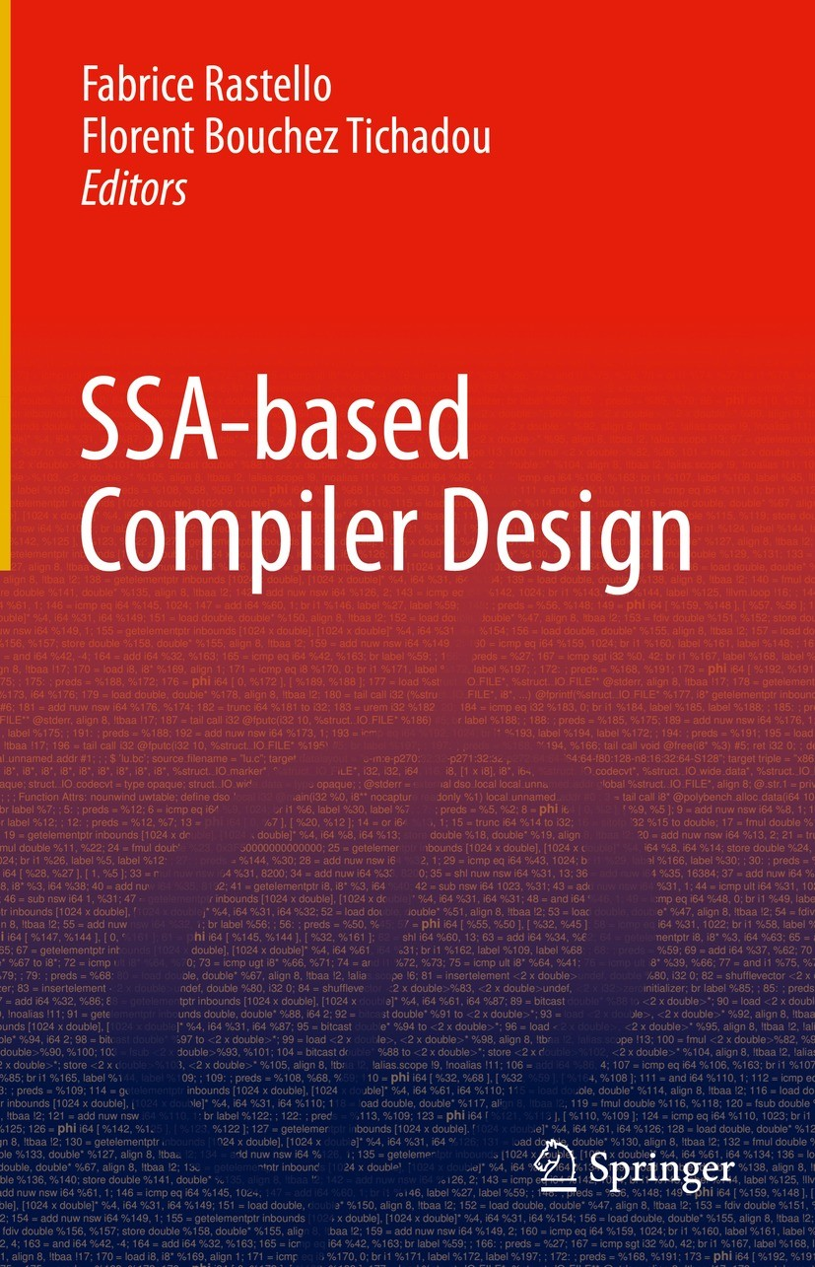
SSA or non-SSA?
SSA
大量现有的优化方法，可以直接借鉴
耗费精力维护SSA的结构
non-SSA
更少的约束，自由地编程
更少的可直接取用的优化
建议：参考LLVM

Slide 5
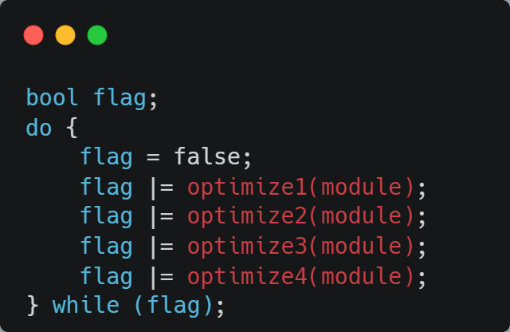
优先考虑的优化 & 不动点迭代
优先考虑的优化
Mem2Reg
死代码删除
GVN
常量传播
函数内联
CFG 简化
循环展开

Slide 6
容易踩的坑
保持数据对齐：SysY中，int/float是4字节，指针是8字节 # 出现段错误时优先考虑
区分bss段和data段 # 编译产物链接时间过长时优先考虑
SysY中的浮点常量都是单精度浮点数，使用GCC/Clang编译时请加上-fsingle-precision-constant选项
保证编译器的确定性（相同的源文件与参数输入编译器，编译产物一定相同）
拒绝使用随机数、定时器等具有随机性的功能
使用稳定的数据结构与算法（HashMap→TreeMap/LinkedHashMap，sort→sort_stable）
保持本地环境与希冀一致

Slide 7
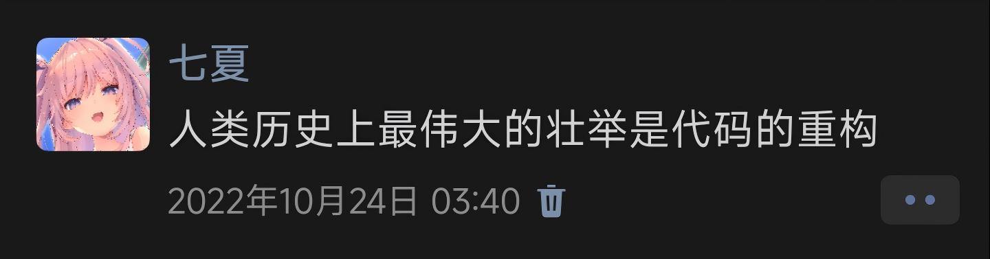
不定期进行代码重构
目标：减少重复代码
原因：重复代码++，bug++++++
Q：不定期是多久？
A：当你或你的队友骂出“你的代码就像 □ 一样时”
Q：重构有什么注意事项？
A：①功能不变；②接口变更时一定要通知队友；③Code Review

Slide 8
仅适用于比赛的不良习惯
声明：不推荐使用，以下行为全都是在堆砌“屎山”，仅在被语言拷打时考虑使用，仅为提升开发效率
允许内存泄露 # 美其名曰“在程序结束时由操作系统统一回收堆内存”
注意：仅在检查内存泄露耗费大量时间的情况下使用
允许出现上帝模块
注意：仅在被对象之海折磨而浪费大量时间时使用
允许出现怪物函数
注意：仅适用于不再变更且可插拔的功能，必须保证功能正确性

Slide 9
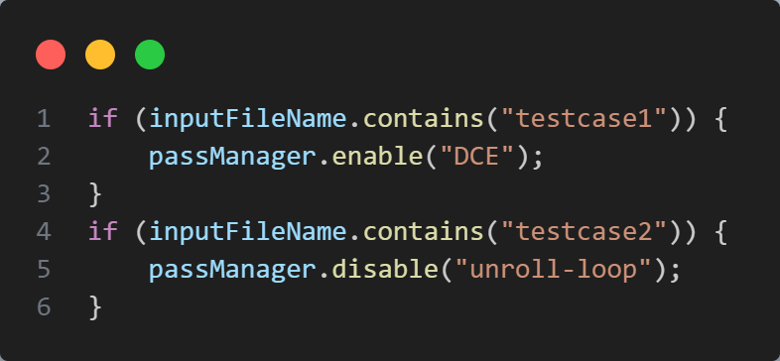
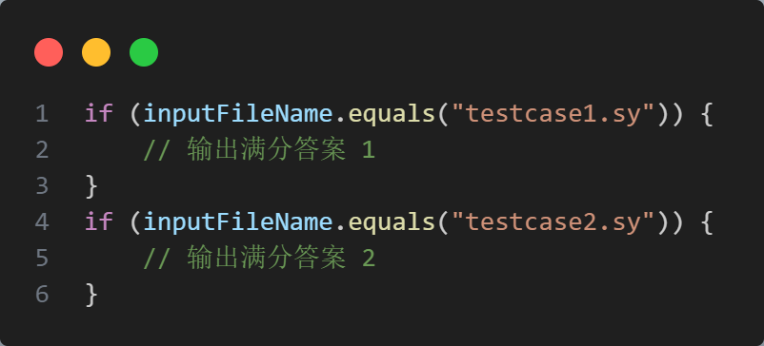
拒绝作弊
五十步笑百步
根据源文件名启用/禁止特定优化
根据源文件名直接输出最优解

Slide 10
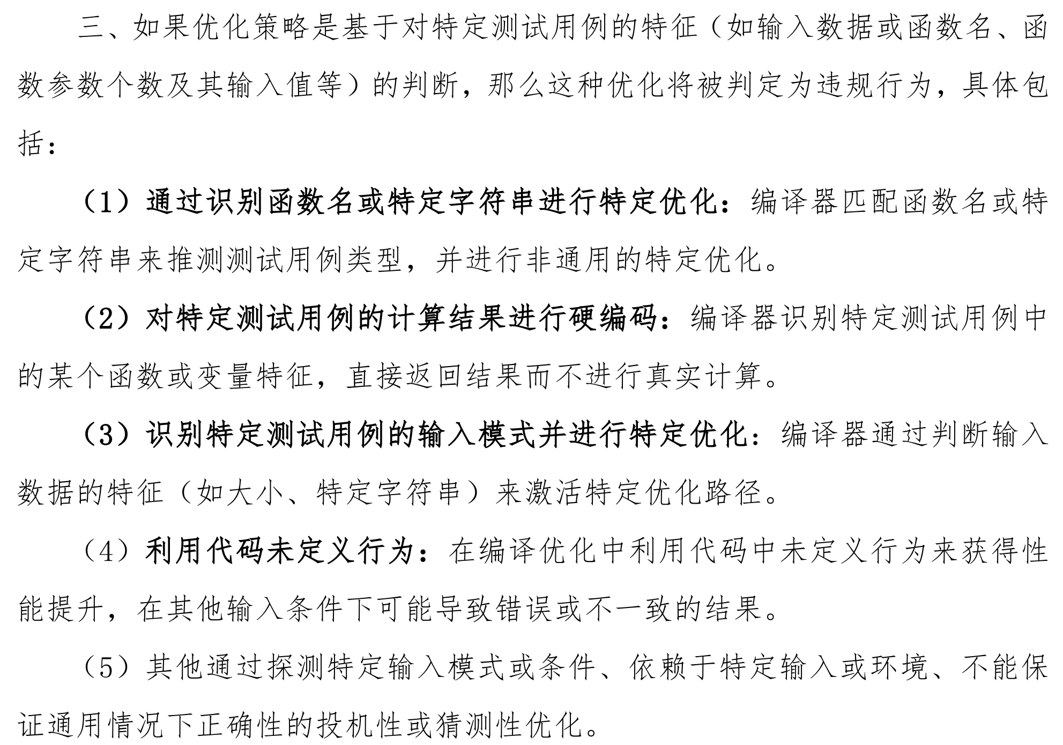
拒绝作弊
《关于编译优化合理性及相关违规行为认定的说明》

Slide 11
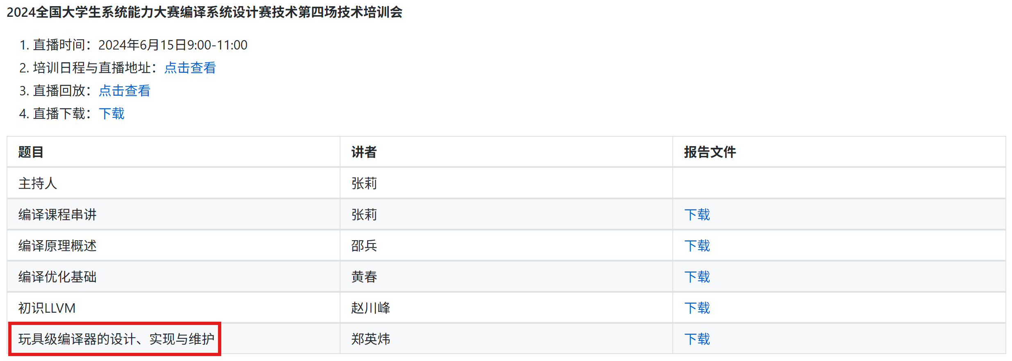
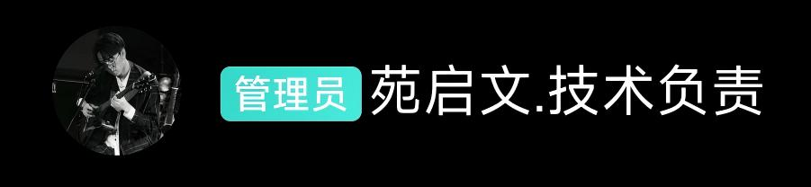
杂项
去看看南科大大佬的PPT
公开源代码≠开源，请在项目里加上开源许可证
技术上出现问题，找群内苑启文大佬

Slide 12
预祝比赛顺利举行
祝各位选手发挥理想水平

